Slide 1
EA: aula Teórica “Reguladores de tensão”
Dr. José A. Chaljub Duarte

Slide 2
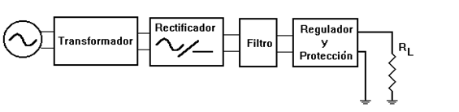
Blocos funcionais: fonte de tensão regulada

Slide 3
As fontes reguladas dão resposta a:
A tensão de saída não se mantém constante quando varia a carga.
A tensão de saída não se mantém constante quando varia a alimentação (tensão de linha).
A tensão de saída varia com a temperatura.

Slide 4
Parâmetros das fontes reguladas
Tensão de saída.
Corrente de saída.
Coeficiente de temperatura: variação da tensão de saída provocada por mudanças na temperatura
Regulação.
Ondulações

Slide 5
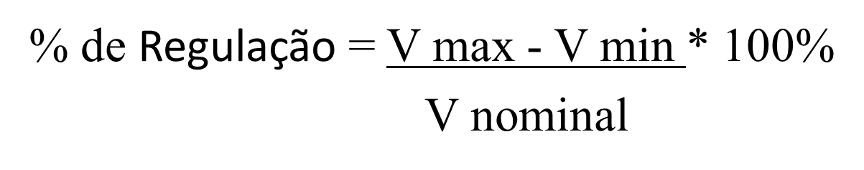
Regulação
Regulação de linha.
Regulação de carga.

Slide 6
ondulações

Slide 7
Quantos tipos de retificadores existem?

Slide 8
Filtro capacitivo

Slide 9
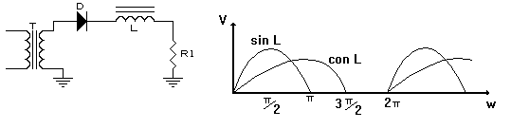
Filtro indutivo

Slide 10
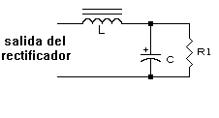
Filtro L o LC

Slide 11
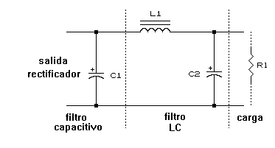
Filtro π

Slide 12
Classificação dos reguladores pela posição em relação à carga
Paralelos
Serie

Slide 13
De que tipo é o regulador da figura?

Slide 14
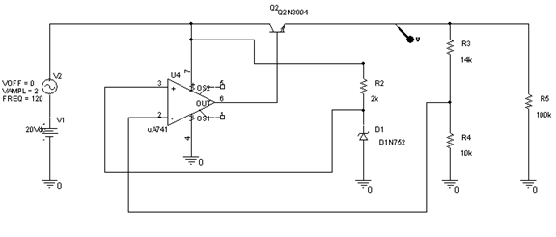
Regulador serie
Av= 1+ R3/R4
Amplificador não inversor

Slide 15
Reguladores de tensão lineares integrados de 3 terminais
Família 78XX (7805, 7806, 7808, 7809, 7810, 7812, 7815, 7818) tensão positiva respeito a terra.
Família 79XX, tensão negativa respeito a terra.

Slide 16
78XX

Slide 17
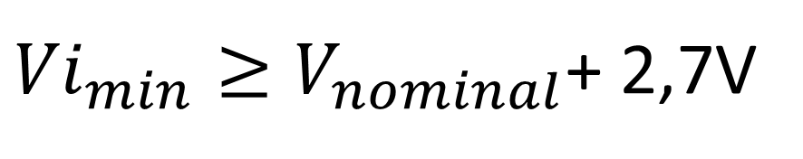
78XX, Vimax
${Vi}_{min}≥V_{nominal}$+ 2,7V

Slide 18
Folha de dados do 7806

Slide 19
Folha de dados do 7806, Ondulações
Típico

Slide 20
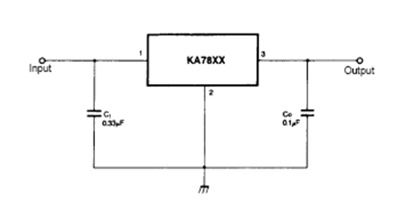
conexão típica para uma tensão de saída fixa
Melhora a resposta transitória
IQ típico 5mA
Compensa efeitos indutivos

Slide 21
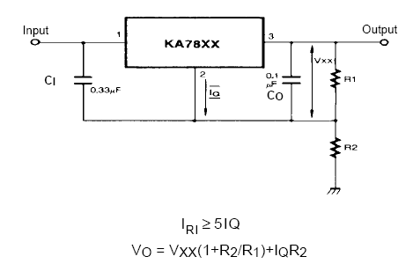
Para incrementar Vo em relação à tensão nominal

Slide 22
Para incrementar Io em relação a corrente máxima

Slide 23
Fontes comutadas
Basic buck regulador (Redutor básico)
Basic inverting regulador (Inversor básico)
Basic boost regulador (elevador)

Slide 24
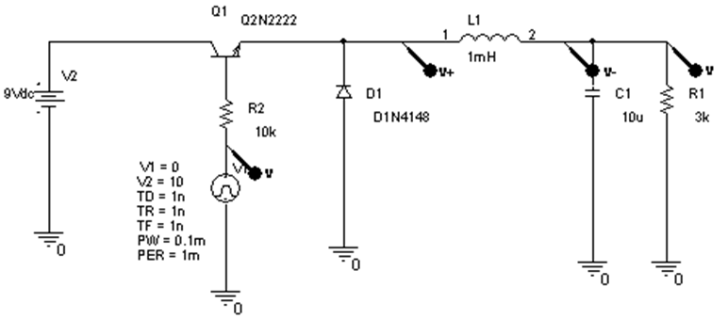
Basic buck regulador (Redutor básico): princípio de operação

Slide 25
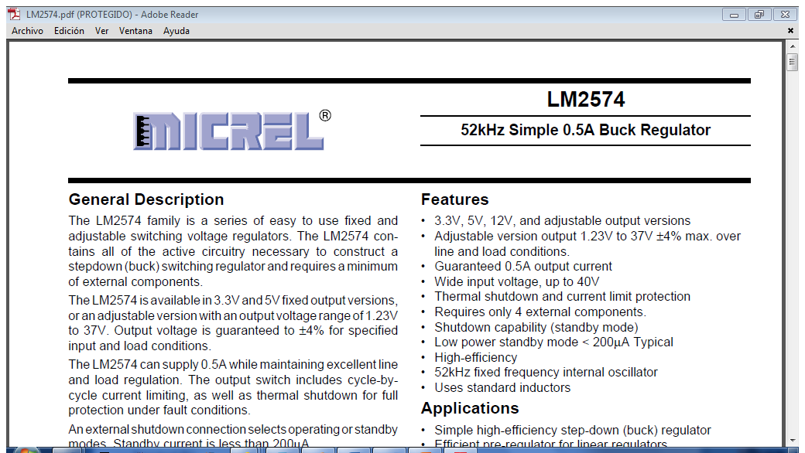
LM2574 stepdown (buck) Switching regulator.

Slide 26
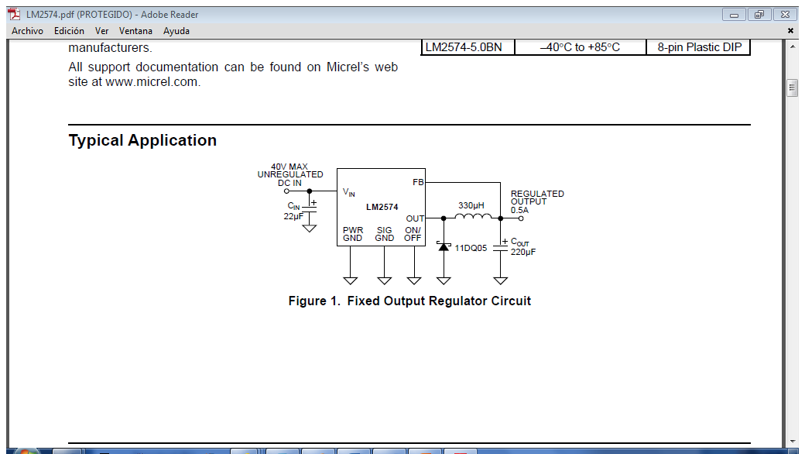
LM2574 stepdown (buck) Switching regulator.
realimentação

Slide 27
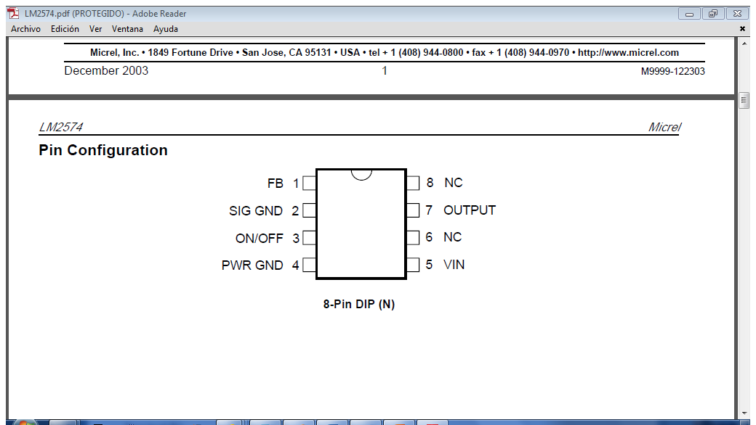
LM2574 stepdown (buck) Switching regulator.

Slide 28
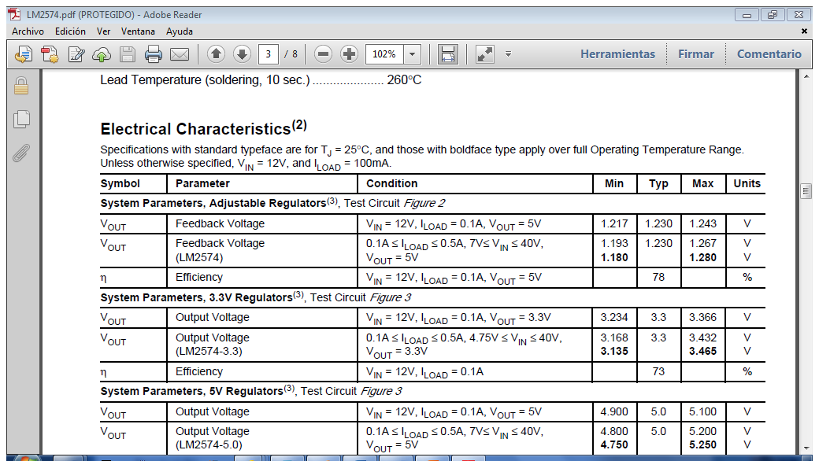
LM2574 stepdown (buck) Switching regulator.

